Slide 1
2장.

Slide 2
고정폰트, 가변폰트

Slide 3
고정 폰트 (em 고정)

Slide 4
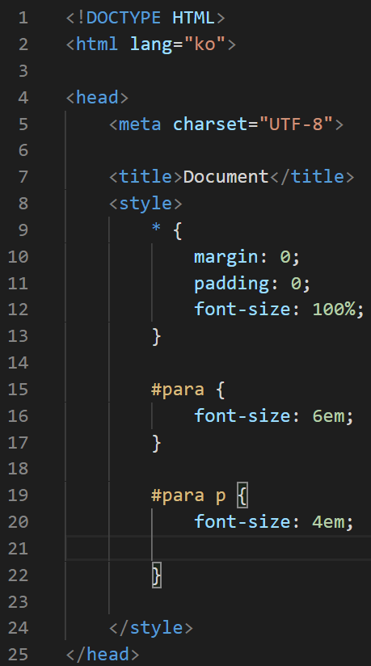
6em = 96px
6em * 4em = 384px

Slide 5
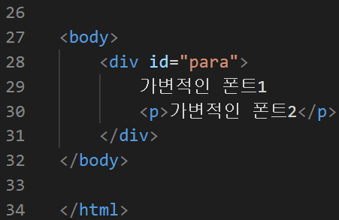

Slide 6
실행결과

Slide 7
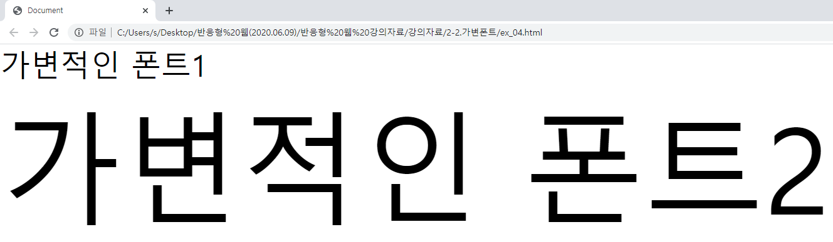

Slide 8
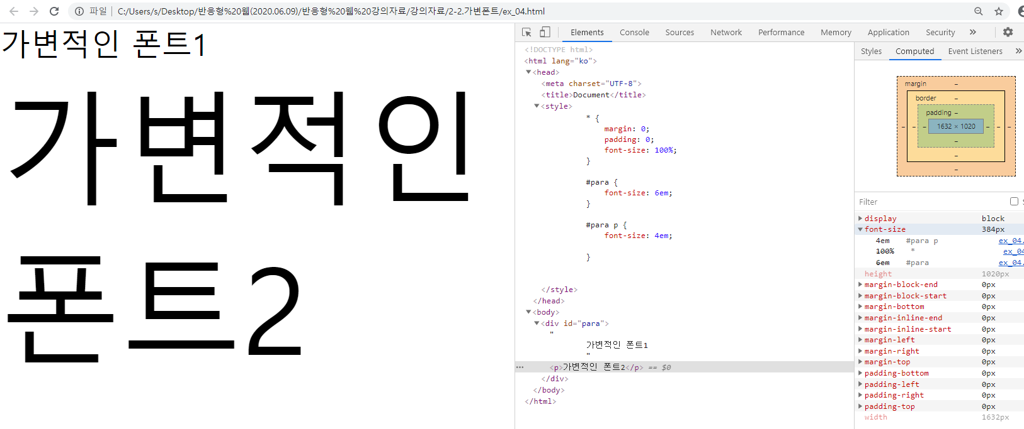

Slide 9
가변 폰트 (em 비율)

Slide 10
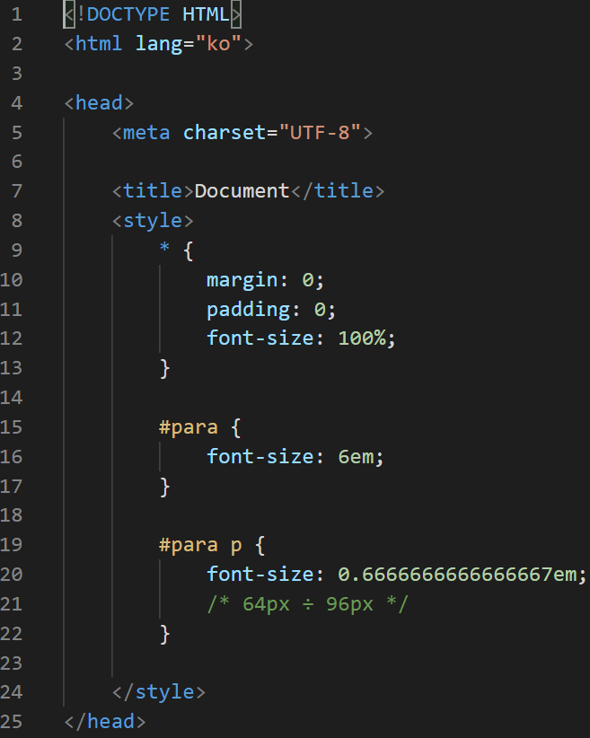
6em = 96px
6em의 66%

Slide 11
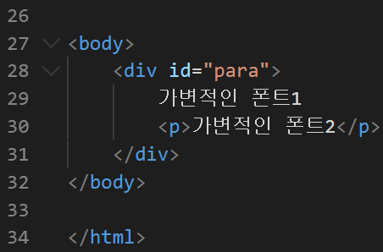

Slide 12
실행결과

Slide 13
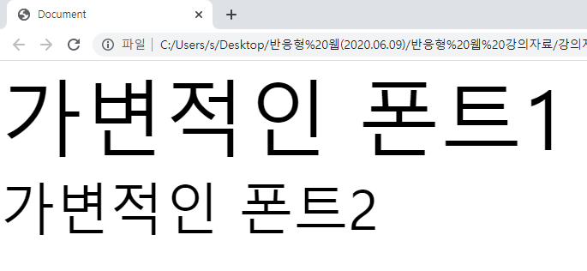

Slide 14
가변 폰트 (rem)

Slide 15
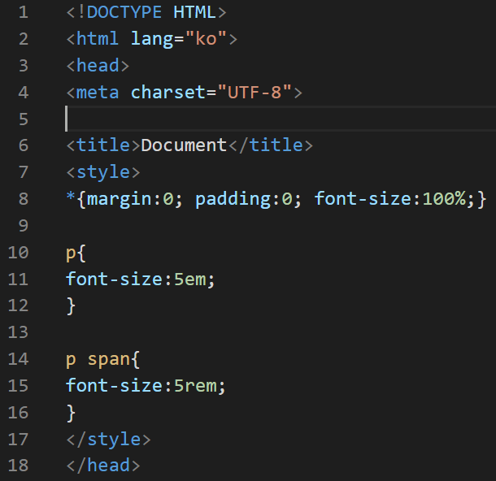

Slide 16
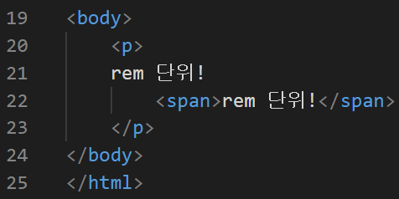

Slide 17
실행결과

Slide 18
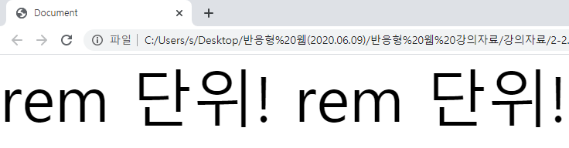

Slide 19
끝

